Slide 1
如何举办4k人的大比赛
Hackergame 2022 经验分享

Slide 2
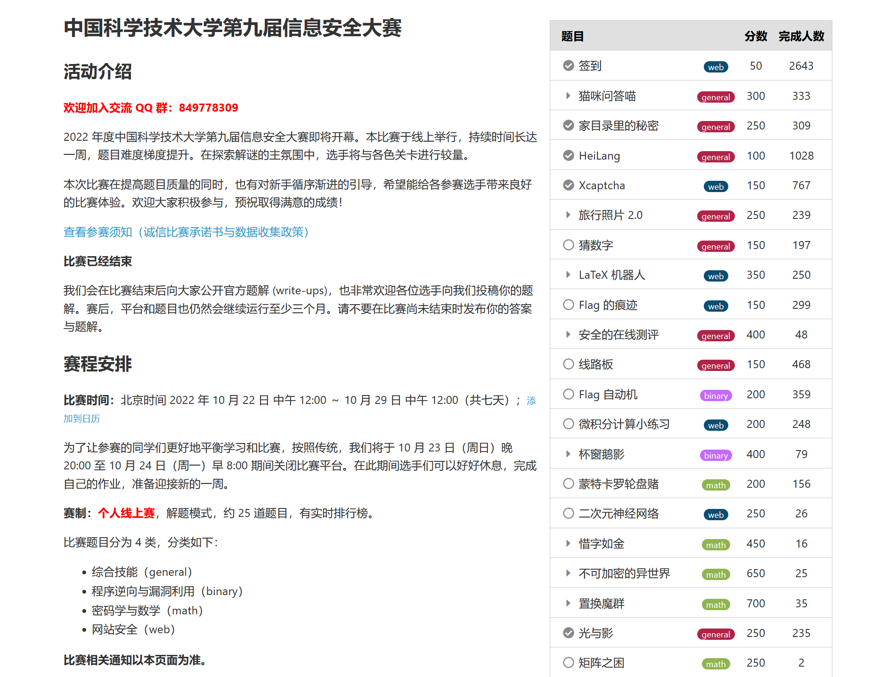
Hackergame 2022
2022/10/22~2022/10/29
hack.lug.ustc.edu.cn
超过 4500 名选手注册
10+ 协办高校
黑客玩的游戏？
萌新友好！
提高信息安全能力
丰富各种小知识

Slide 3

时间线
前期（暑假-10月）：拉人、出题
赛前（10月-赛前）：测试、验题；外联，宣传
赛中：维持秩序、保持响应
赛后：成绩认证、收尾工作
理解了吗，实践一下?

Slide 4
实际操作中会遇到许多问题……
哪去请这么多出题人？
没时间搭建自己的平台？
办比赛要准备多少钱？花在哪了？没钱怎么办？
琐事太多，管理困难？
……

Slide 5
管理相关
内部管理、比赛秩序

Slide 6
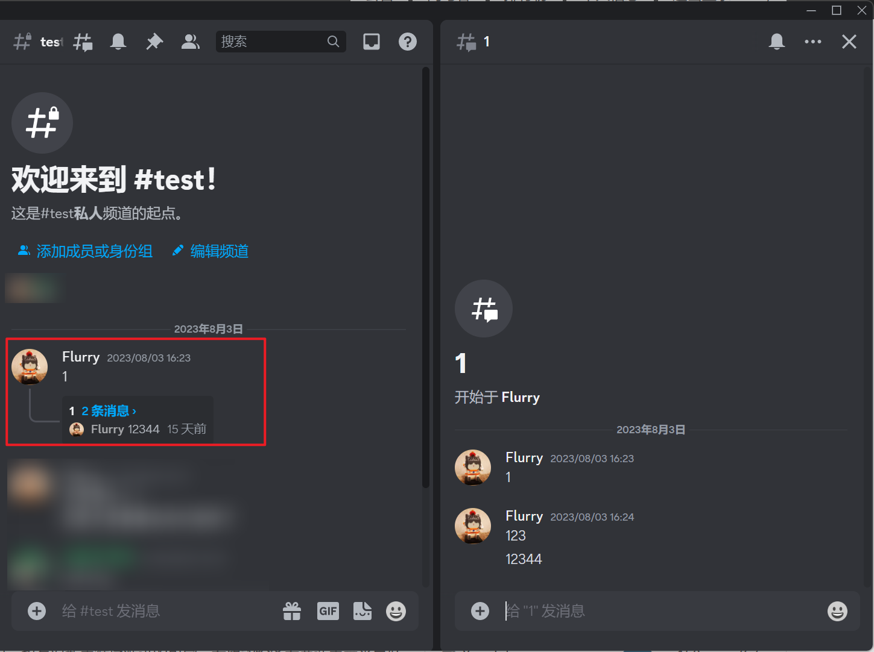
内部管理
明确分工
  总策划、出题主催、宣传、运维、裁判、外联
  总策划保持高响应，哪里锅了联系对应负责人
隔离消息
  2022 年不同分工使用不同的 Slack Channel
  Thread 功能方便申诉处理和消息通知
  但 Slack 三个月后按人头收费，坏耶

Slide 7
如何维持比赛秩序？
明确参赛须知
比赛问题通过邮件询问
交流群轮流值班
  深夜禁言、撤回敏感信息
每晚封禁可疑提交

Slide 8
出题相关
出题人、题目质量

Slide 9
去哪找出题人？
往届学长学姐
中科大 NEBULA 成员
往届 Hackergame 高分选手
可以信任的熟人

Slide 10
题目质量？
制定验题标准，指定同学负责测试
  哪些因素更重要？
建立出题表，维护题目状态
  编写进度、是否通过验题
理论上在测试平台通过所有测试才能上线

Slide 11
平台相关

Slide 12
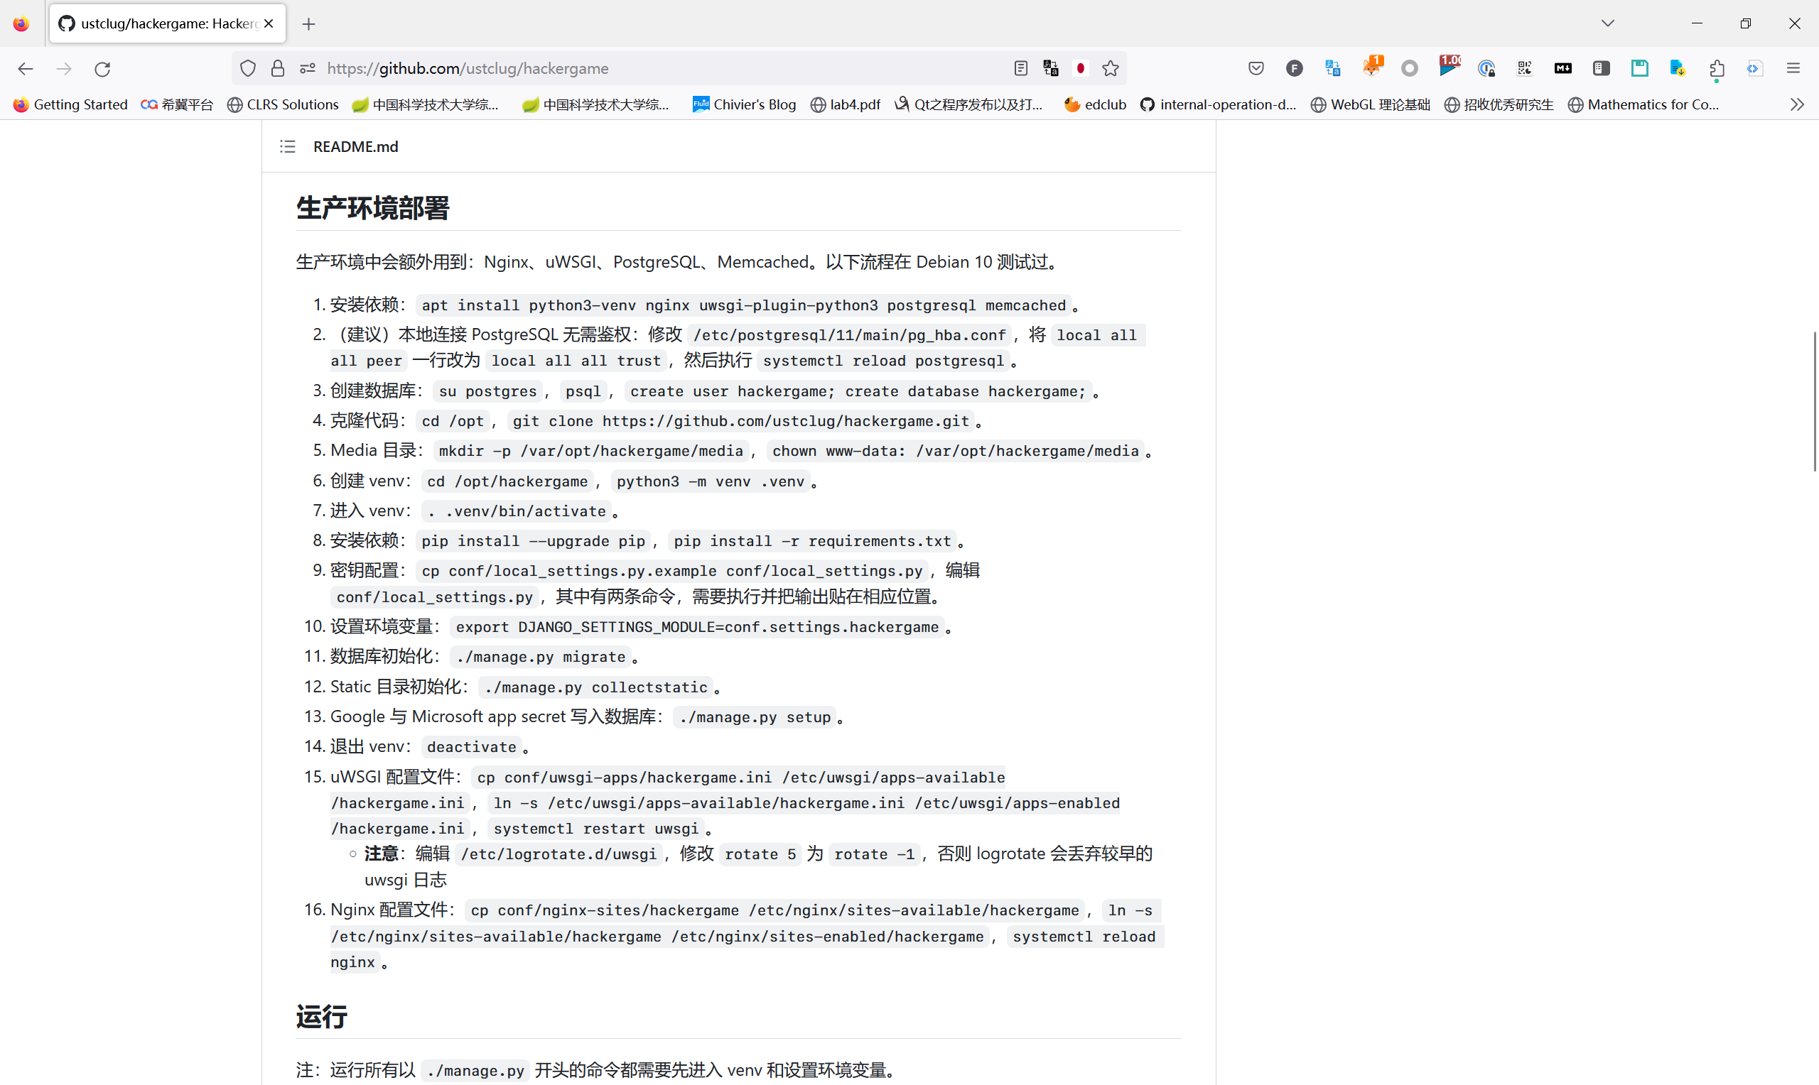
如何搭建平台
直接抄作业：ustclug/hackergame

Slide 13
活动组织相关
经费、宣传

Slide 14
经费问题
主要花费在奖品上
找学院赞助
社团活动报销

Slide 15
如何宣传？
提前准备全平台宣传文案
  QQ公告、微信公众号、QQ空间、邮件列表……
尽早设计海报，明确海报元素
  找会一点的同学或者干脆外包
纪念衫征集、转发抽奖
  意料之外的折磨
多轮宣传

Slide 16
为什么不想再做纪念衫
2022 年的纪念衫来源于全网征稿，收集、投票、制作，导致颁奖拖延许久
除去设计和制作，统计尺码和报销也带来了许多麻烦

Slide 17
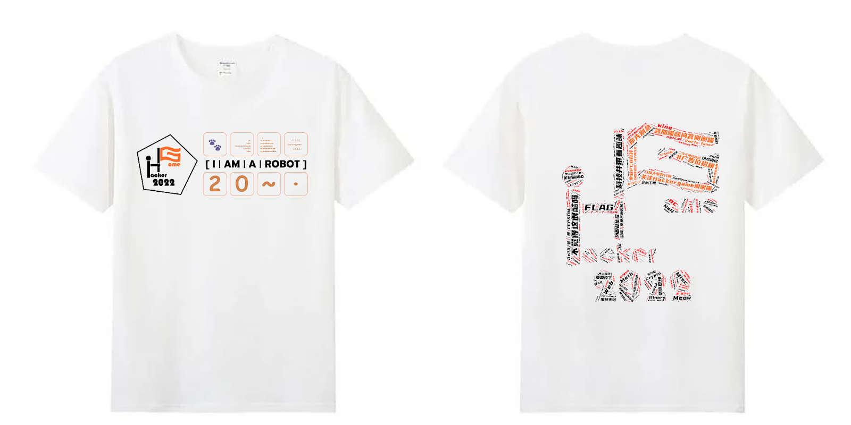
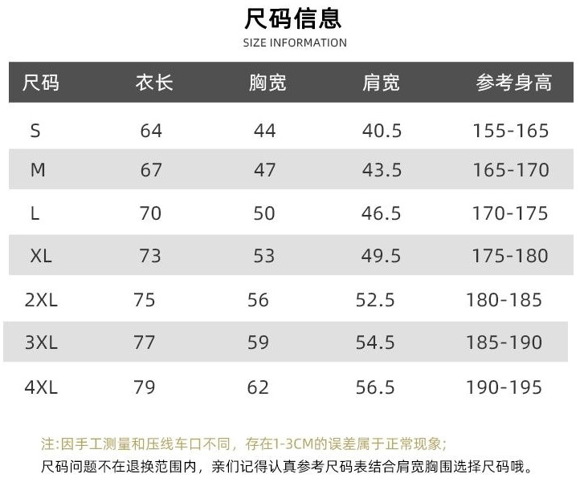
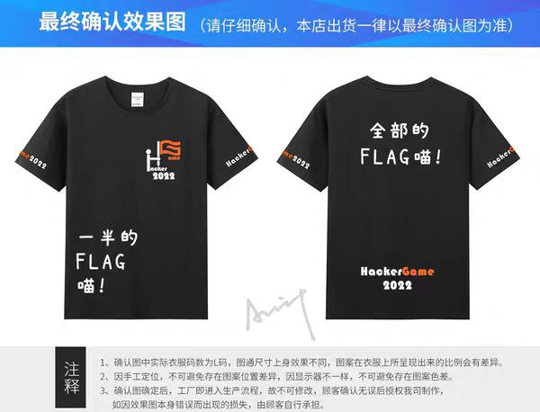

Slide 18
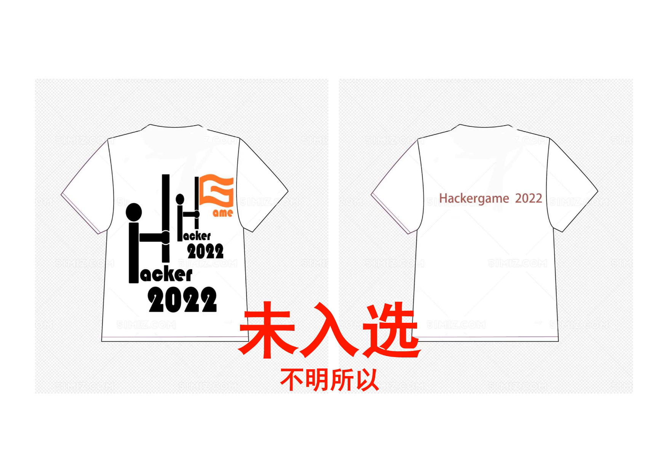

彩蛋：未入选纪念衫一览

Slide 19
谢谢 ！

